Slide 1
Benvenuti al POLI
16.09.2024 | Gianni Ferretti

Slide 2
Chi è chi

Slide 3
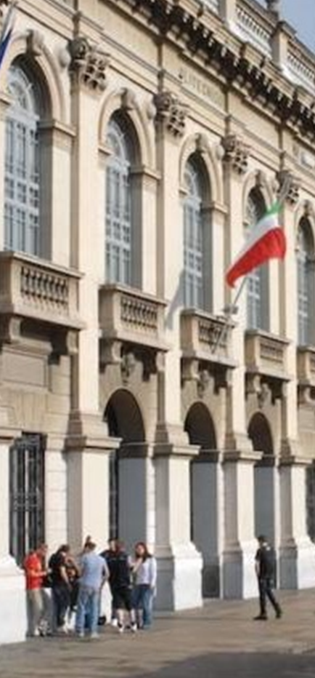
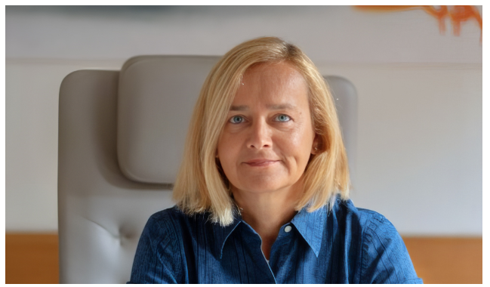
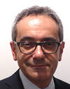
Governance Politecnico di Milano
Prof.ssa Donatella Sciuto - Rettrice del Politecnico di Milano.
È stata eletta nel 2023 alla guida del Politecnico di Milano, prima università tecnica del Paese, unica rettrice dalla sua fondazione a oggi.
Professoressa Ordinaria di Sistemi di Elaborazione.
Prof. Antonio Capone - Preside della Scuola di Ingegneria Industriale e dell’Informazione.
È a capo della Scuola e, attraverso appositi organi (Consiglio e Consigli di Corso di Studio), assicura il coordinamento delle attività didattiche di ciascun Corso di Studio.

Slide 4
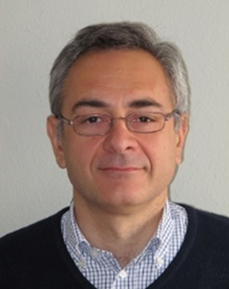
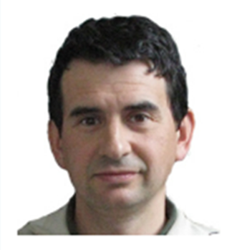
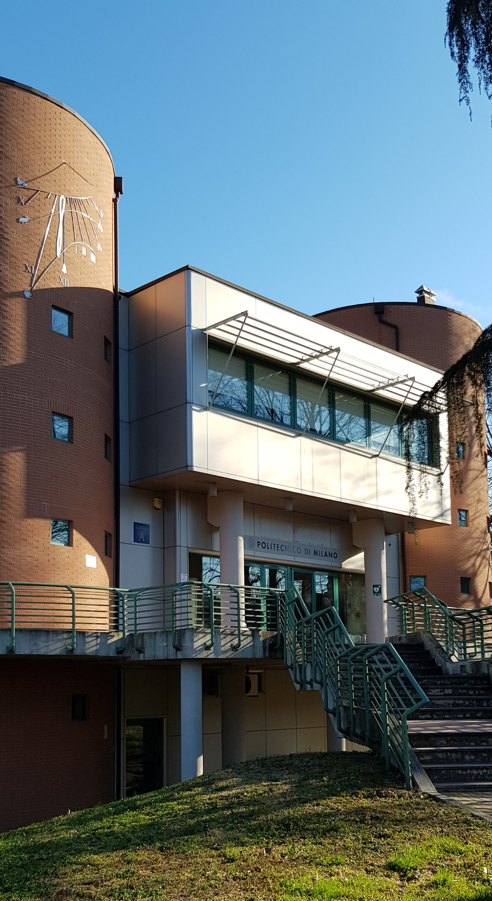
Governance e referenti del Polo Territoriale di Cremona
Prorettore
Prof. Gianni Ferretti
Tel. 02 2399 3682 (Milano)
Tel. 02 2399 7745 (Cremona)
E-mail gianni.ferretti@polimi.it
Responsabile Gestionale
Dott. Carlo Luigi Savi
Tel. 02 2399 7720
E-mail carlo.savi@polimi.it

Slide 5
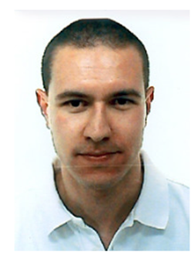
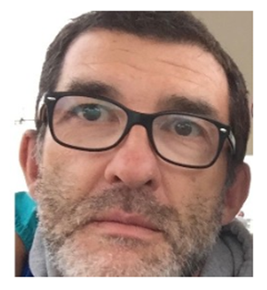
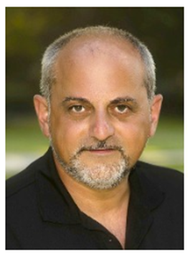
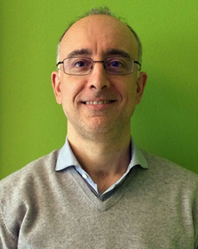
Governance e referenti docenti Corsi di Laurea e Laurea Magistrale
Delegato per il CCS di Ingegneria Gestionale
Prof. Luca Fumagalli
Coordinatore CCS Music and Acoustic Engineering
Prof. Augusto Sarti
Delegato per il CCS di Ingegneria Informatica
Prof. Luciano Baresi
Coordinatore CCS Agricultural Engineering
Prof. Luca Bascetta

Slide 6
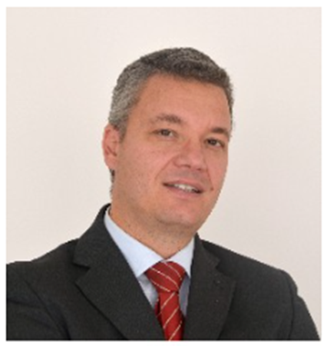
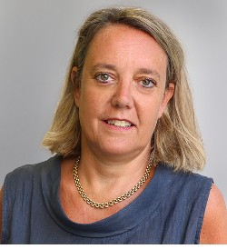
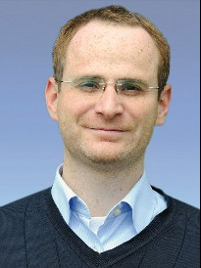
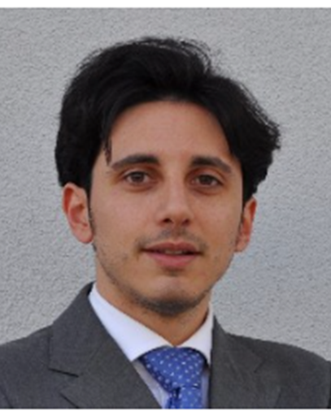
Referenti docenti Corso di Laurea Ingegneria Gestionale
Referente piano degli studi
Prof. Marco Melacini
Referente stage
Prof. Luca Fumagalli
Referente passaggi e trasferimenti
Prof.ssa Francesca Fumero
Referenti mobilità internazionale
Proff. Sergio Terzi e Simone Franzò
e docenti specifici in base alla destinazione

Slide 7

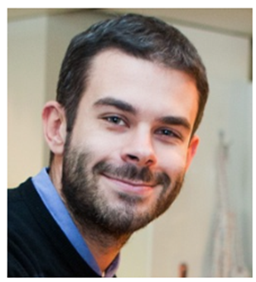
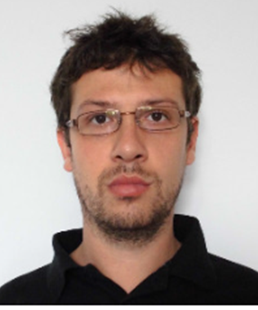
Referenti docenti Corso di Laurea Ingegneria Informatica
Referente piano degli studi
Prof. Luciano Baresi
Referente stage
Prof. Gianni Ferretti
Referente passaggi e trasferimenti
Prof. Luciano Baresi
Referenti mobilità internazionale
Proff. Luca Mottola e Christian Pilato

Slide 8


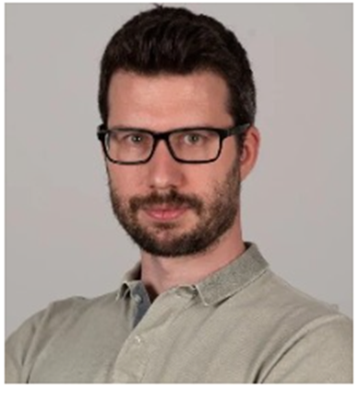
Referenti docenti Corso di Laurea Magistrale in Agricultural Engineering
Referenti mobilità internazionale
Prof. Paolo Bestagini
Vice-chair
Prof. Gianni Ferretti
DEIB, building 20
Tel. 02 2399 3682 (Milano)
Tel. 02 2399 7745 (Cremona)
E-mail gianni.ferretti@polimi.it
Chair
Prof. Luca Bascetta
DEIB, building 20
Tel. 02 2399 3440
E-mail luca.bascetta@polimi.it
Referente stage
Prof. Luca Bascetta
Referenti piano degli studi
In caso di presentazione di un piano di studi autonomo è consigliabile contattare prima i docenti referenti

Slide 9
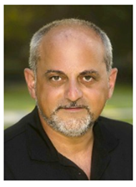
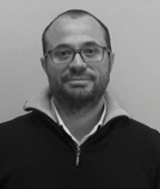
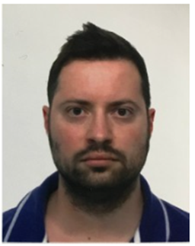
Referenti docenti Corso di Laurea Magistrale in Music and Acoustic Engineering
Referente stage
-
Chair
Prof. Augusto Sarti
Mail augusto.sarti@polimi.it
Vice-Chair
Prof. Fabio Antonacci
Mail fabio.antonacci@polimi.it
Referente piano degli studi
Referente mobilità internazionale
Prof. Ilario Mazzieri

Slide 10
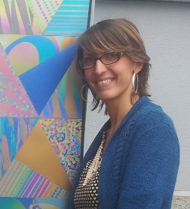
Il difensore degli studenti
Gli studenti che intendono sporgere reclamo per un comportamento che viola i regolamenti universitari e i diritti e i doveri degli studenti del POLIMI possono rivolgersi al Difensore degli studenti.
Il Difensore degli studenti agisce a seguito di una denuncia non anonima, svolge un'adeguata indagine sulla questione e cerca di risolverla, tutela lo studente da eventuali ritorsioni.
Prof. Maria Vittoria Diamanti
e-mail: difensoredeglistudenti@polimi.it

Slide 11
Governance e referenti studenti Corsi di Laurea e Laurea Magistrale
RAPPRESENTANTE DEGLI STUDENTI
nel Consiglio di Riferimento del Polo Territoriale di Cremona
Gregorio Cacialli
mail: gregorio.cacialli@mail.polimi.it
STUDENTI CHE OFFRONO UN SUPPORTO SU ASPETTI ORGANIZZATIVI E PRATICI DELLA VITA UNIVERSITARIA
Ingegneria Gestionale
Marco Carabelli
mail: marco3.carabelli@mail.polimi.it
Ingegneria Informatica
Andrea Muratori
mail: andreacarlos.muratori@mail.polimi.it

Slide 12
Governance e referenti studenti Corsi di Laurea e Laurea Magistrale
STUDENTI CHE OFFRONO UN SUPPORTO SU ASPETTI ORGANIZZATIVI E PRATICI DELLA VITA UNIVERSITARIA
Agricultural Engineering
Viola Scrinzi
mail: viola.scrinzi@mail.polimi.it
Music and Acoustic Engineering – track Acoustic
Calogero Pio Francesco
mail: piofrancesco.calogero@mail.polimi.it
Music and Acoustic Engineering – track Music
Auriemma Chiara
mail: chiara.auriemma@mail.polimi.it

Slide 13
Servizi e informazioni utili

Slide 14
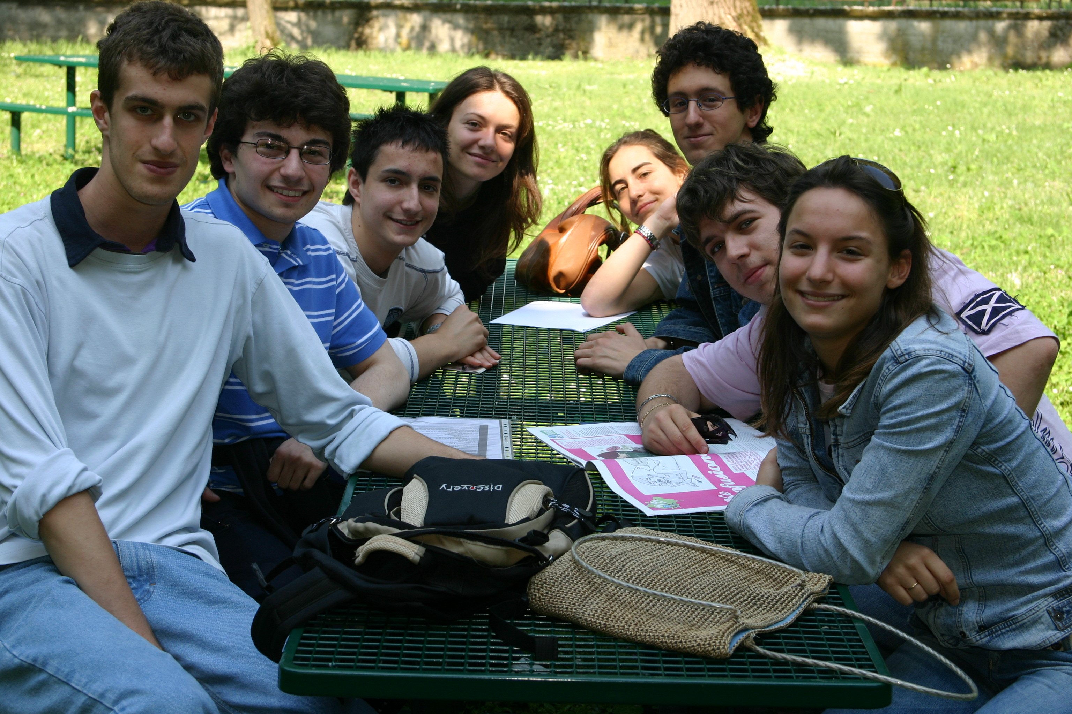
I servizi on line
Accesso alla vostra area riservata attraverso codice persona e password + secondo fattore o tramite SPID/CIE
Da qui potrete effettuare tutte le operazioni utili alla vostra carriera, ad esempio:
inserimento o modifica piano degli studi;
iscrizione esami e appello di laurea;
pagamento delle tasse;
inserimento valore ISEE;
richiesta certificati e autocertificazione;
consultazione orario delle lezioni;
partecipazione bandi diritto allo studio, 200 ore, Erasmus, borse di studio, premi di laurea;
consultazione webmail;
richiesta duplicato tesserino universitario;
richiesta appuntamento in presenza o a distanza con la segreteria studenti.

Slide 15
Piano degli studi
Che cosa è?
È l’elenco degli insegnamenti che compongono il percorso formativo.
Prevede un minimo di 30 CFU fino ad un massimo di 80 CFU.
Il numero dei CFU inseriti nel Piano degli Studi influisce sull'importo delle tasse universitarie.
Il piano degli studi può essere CONSIGLIATO o AUTONOMO.
Quando si presenta?
Ogni anno, entro la scadenza indicata.
L’inserimento ritardato comporta una mora di 100 euro.
È facoltativa la modifica del piano degli studi all’inizio del secondo semestre.
FA ECCEZIONE IL PRIMO ANNO DELLA LAUREA TRIENNALE: in questo caso il piano degli studi viene inserito d’ufficio, tranne per chi ha una carriera pregressa.

Slide 16
Orario e aule delle lezioni
Potrete trovarlo:
nella homepage del sito del Politecnico di Milano www.polimi.it
in fondo alla pagina, sotto Risorse > Orario lezioni
nei Servizi Online>Orario delle lezioni
nella bacheca studenti on line https://bacheca.cremona.polimi.it/
dove verrà pubblicato l'orario dettagliato mensile delle lezioni ed eventuali variazioni
sul canale Webeep polimi https://webeep.polimi.it/
dove i docenti caricheranno materiale, informazioni relativi ai vari insegnamenti e comunicazioni sul corso.
Calendario accademico generale https://www.polimi.it/studenti/calendari-e-scadenze
Calendario accademico dettagliato https://www.ingindinf.polimi.it/studenti/calendario-accademico

Slide 17
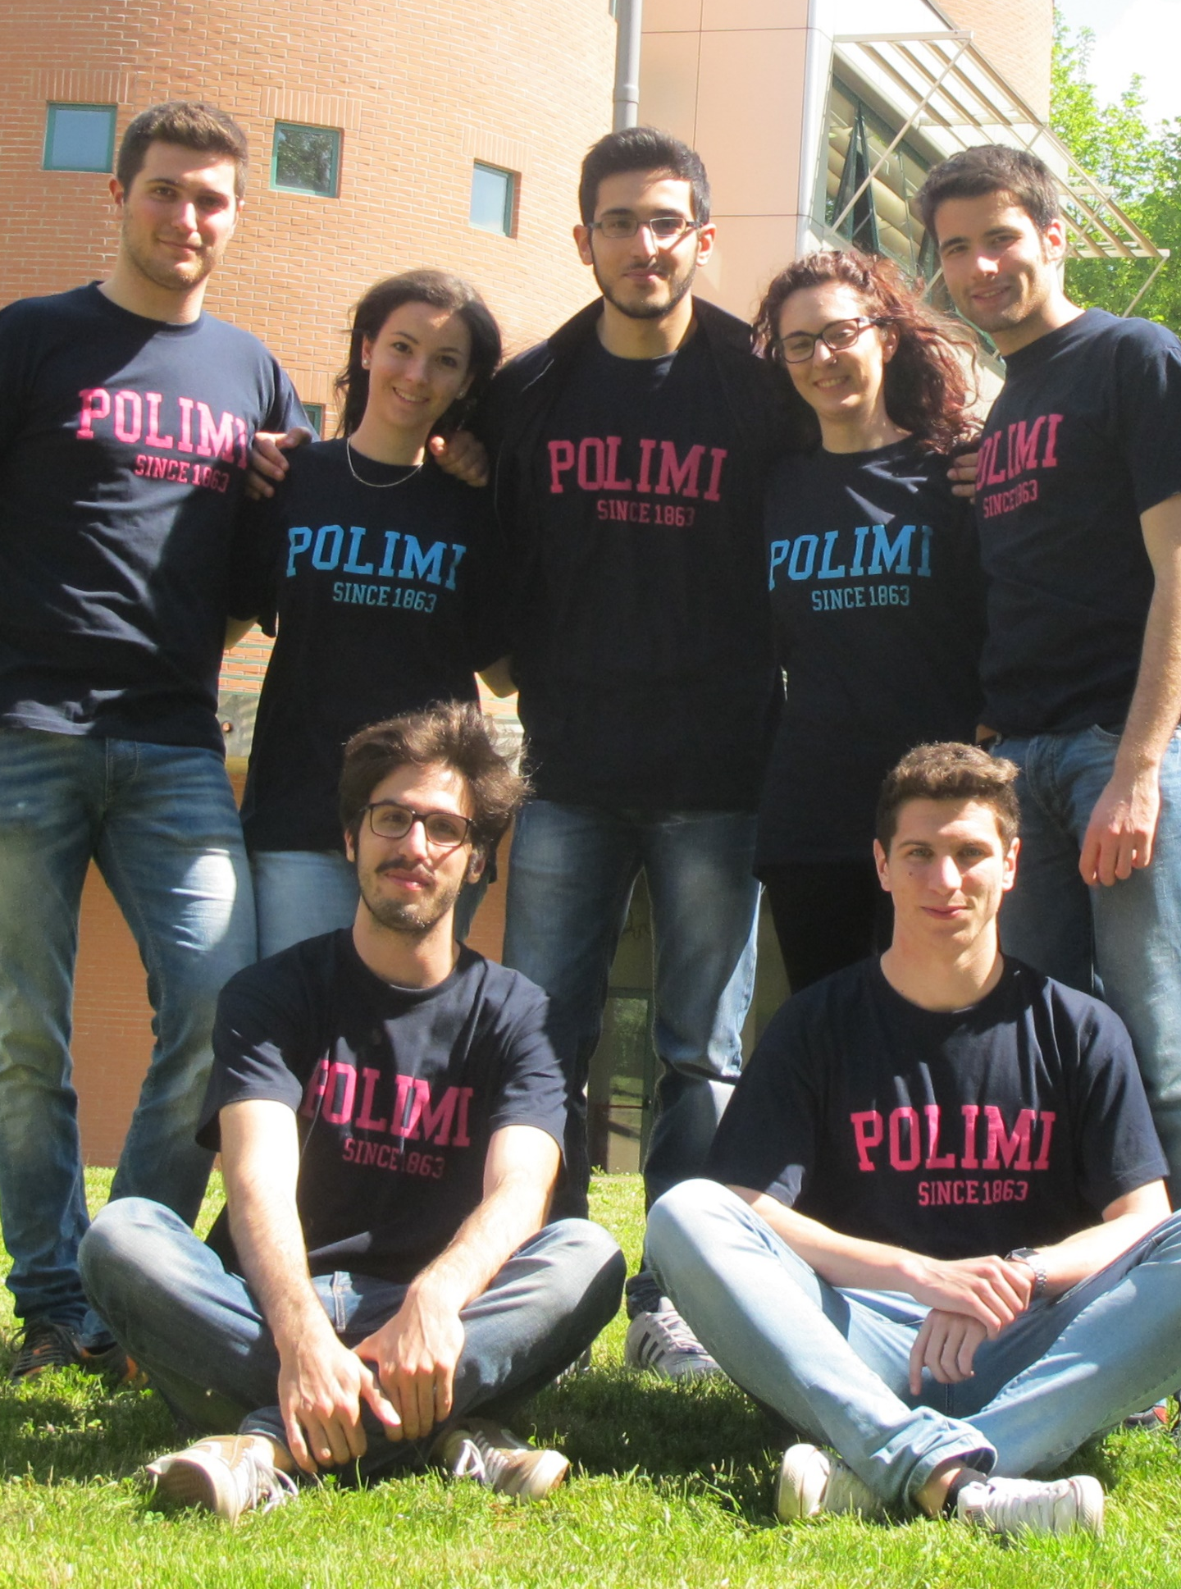
Collaborazioni retribuite degli studenti
L'Ateneo pubblica annualmente specifici bandi per l’attribuzione di incarichi a studenti di collaborazione a tempo parziale. La selezione è finalizzata all'attribuzione di incarichi per attività di supporto temporaneo e occasionale ai servizi resi dall'università, compresa l’attività di tutorato.
Il corrispettivo minimo orario è diverso a seconda sia del tipo di attività oggetto della prestazione che della tipologia di studente.
In particolare, per gli studenti iscritti ad un corso di laurea triennale sono previste:
12,00 €/ora per le collaborazioni a supporto dei servizi amministrativi;
14,00 €/ora per le collaborazioni a supporto della didattica.
Per gli studenti iscritti ad un corso di laurea magistrale, invece, il compenso sarà di:
13,00 €/ora per le collaborazioni a supporto dei servizi amministrativi;
16,00 €/ora per le collaborazioni a supporto della didattica.
Il corrispettivo è esente dall’imposta sul reddito (I.R.P.E.F.) e dall’imposta regionale sulle attività produttive (I.R.A.P.).
Possono essere assegnati uno o più incarichi, fino ad un massimo di 200 ore per anno solare.

Slide 18
Servizi di supporto e ascolto
Multi Chance Poli Team
https://www.polimi.it/campus-e-servizi/pari-opportunita-e-inclusione/disabilita-e-dsa
Servizio per studenti con disabilità e difficoltà di apprendimento
PoliPsi
https://www.polimi.it/campus-e-servizi/benessere-psicologico
Servizio di consulenza, supporto psicologico e psicoterapeutico per studenti
Tutoring
https://www.ingindinf.polimi.it/studenti/tutorato
Attività progettate per guidare e assistere gli studenti durante i loro studi, rimuovendo gli ostacoli alla frequenza con successo dei corsi

Slide 19
Uffici di riferimento

Slide 20

Segreteria Studenti
Immatricolazione
Tasse universitarie
Lingua inglese
Rilascio di certificati
Attivazione di tirocini universitari e placement
Informazioni sulle borse di studio del Polo di Cremona
Esame di laurea
Trasferimenti e passaggi di corso
Richiesta armadietto
Ammissione alla Laurea Magistrale
.
Staff:
Giovanna Tino
Luisa Staurenghi
Giulia Scarcella
Monia Bertolametti
Dove si trova: Palazzina B
Primo piano

Slide 21
Segreteria Studenti: modalità di contatto
CHAT: dal lunedì al venerdì 9:30 – 12:30
SPORTELLO IN PRESENZA: SU APPUNTAMENTO
martedì dalle 9.30 alle 12.30,
da richiedere dai Servizi Online > Prenotazione appuntamento in presenza o a distanza
SPORTELLO TELEFONICO/TEAMS: SU APPUNTAMENTO
mercoledì dalle 14.30 alle 16.00 e giovedì dalle 13.00 alle 16.00,
da richiedere dai Servizi Online > Prenotazione appuntamento in presenza o a distanza
TICKET OTRS/FAQ e MAIL: dal lunedì al venerdì da www.polimi.it > Strumenti> Contatti per studenti

Slide 22

Segreteria Didattica - Amministrativa
Orario delle lezioni
Compilazione del piano degli studi
Programmi degli insegnamenti
Prove in itinere ed esami
Contratti 200 ore
Tessere delle fotocopie
Tutoring
Modalità di contatto:
Sportello TELEFONICO/TEAMS/PRESENZA SU APPUNTAMENTO
dal lunedì al venerdì 9.30 - 12.30
TICKET OTRS/FAQ: dal lunedì al venerdì da www.polimi.it > Strumenti> Contatti per studenti
E-MAIL: didattica-cremona@polimi.it
Staff
Sara Gruppi
Maristella Pellini
Dove si trova: Palazzina B
Primo piano

Slide 23

Biblioteca
La Biblioteca Didattica del Polo Territoriale di Cremona nasce con la finalità di fornire un adeguato supporto bibliografico alle necessità didattiche degli studenti iscritti.
A tal fine sono disponibili in copie multiple tutti i testi adottati e consigliati per gli insegnamenti dei Corsi di Laurea della Facoltà, oltre a dizionari, enciclopedie e manuali specialistici per l'approfondimento.
Orario: dal lunedì al venerdì 9:00 – 17:00
E-mail: biblioteca-cremona@polimi.it
Staff
Lucia Topi
Dove si trova: Palazzina B
Primo piano

Slide 24
Servizi Tecnici, Logistica e ICT
Staff
Fabrizio Bragantini
Matteo Bolzoni
Luigi Priori
Nicolò Maffi
Marco Iridile
Assistenza tecnica relativa ai problemi
  alla configurazione della rete wi-fi Politecnico;
  di troubleshooting del proprio PC portatile;
  nell’installazione e reperibilità dei software didattici per l’utilizzo individuale;
  alla fotocopiatrice a disposizione degli studenti.
  Raccolta di richieste e segnalazioni per danni e/o malfunzionamenti di spazi ed attrezzature del Campus.
E-mail ufficiotecnico-cremona@polimi.it
Dove si trova: Palazzina B
Terzo piano

Slide 25
Borse di studio

Slide 26

I Percorsi di Eccellenza per matricole Lauree Triennali
Che cosa sono?
Sono percorsi di formazione avanzata che premiano il merito e stimolano l’apprendimento multidisciplinare.
A chi sono rivolti?
Sono rivolti a giovani studenti, immatricolati ad Ingegneria Gestionale o Ingegneria Informatica, che si distinguono per capacità, intraprendenza, impegno e risultati.
Che obiettivi hanno?
Spingere questi giovani verso risultati sempre più sfidanti e stimolare l’acquisizione, fin dai primi anni, di logiche tipicamente aziendali.
Coordinatore: Prof. Filippo Renga
Notes:
26

Slide 27

I Percorsi di Eccellenza per matricole Lauree Triennali
Possono includere:
Una borsa di studio da 5.000€
Stage estivi presso importanti aziende italiane ed estere
Lezioni di inglese professionale
Corsi di approfondimento su argomenti vari, per esempio:
  Business Planning;
  Project Management;
  eBusiness;
  WebAPP;
  Python;
  Big Data Analytics.
Periodi di studio all’estero
Notes:
27

Slide 28
Percorsi di Eccellenza per matricole Lauree Triennali
Siamo alla XVII edizione
Studenti assegnatari: 147
Aziende coinvolte: 77
Tirocini estivi attivati: 142
Corsi e seminari di formazione avanzata organizzati: 59
Indipendentemente dal contributo economico ricevuto con la borsa di studio
la formazione
l’esperienza dello stage
ti accompagnano per sempre.
Notes:
28

Slide 29
I Percorsi di Eccellenza per matricole Lauree Triennali
Requisiti
Voto maturità minimo 90/100
Voto test di ammissione minimo 60/100
Immatricolazione senza OFA di inglese
Come partecipare
Dovete inviare una Domanda di Ammissione compilando il form di adesione disponibile sul sito del Polo di Cremona.
Allegati richiesti:
il Curriculum Vitae in formato europeo;
una copia di un documento di identità;
una lettera motivazionale;
l'autorizzazione all'uso dell'immagine.
Termine presentazione domande: 30 SETTEMBRE 2024
Notes:
29

Slide 30

Borse di studio per matricole Lauree Magistrali
Che cosa sono?
Premio in denaro di 2.000€.
A chi sono rivolte?
Sono rivolte a studenti particolarmente meritevoli immatricolati al Corso di Laurea Magistrale in Agricultural Engineering o in Music and Acoustic Engineering - track Acoustic presso il Polo Territoriale di Cremona del Politecnico di Milano.
Che obiettivi hanno?
Sostenere il merito.

Slide 31
Borse di studio per matricole Lauree Magistrali
Requisiti
un titolo di studio italiano valido per l’ammissione alla Laurea Magistrale con una votazione minima uguale o equivalente a 100/110.
Come partecipare
Dovete inviare una Domanda di Ammissione compilando il form di adesione disponibile nei Servizi Online.
Alla domanda dovrai allegare:
il Curriculum Vitae in formato europeo;
l'autorizzazione all'uso dell'immagine.
Termine presentazione domande: 31 OTTOBRE 2024

Slide 32

Borse di studio rivolte a studenti magistrali con titolo di studio non italiano
Le indicazioni sulle borse di studio sono pubblicate al seguente link: https://www.polimi.it/en/prospective-students/how-much-does-it-cost/scholarships
Altre borse di studio rivolte sia a studenti triennali che magistrali
Borse di studio DSU:
gli studenti particolarmente capaci e meritevoli che vogliono proseguire gli studi, ma che si trovano in una condizione economica sfavorevole, possono contare sui Benefici per il Diritto allo Studio.
Premi di laurea: borse di studio legate alla tesi e alla laurea.

Slide 33
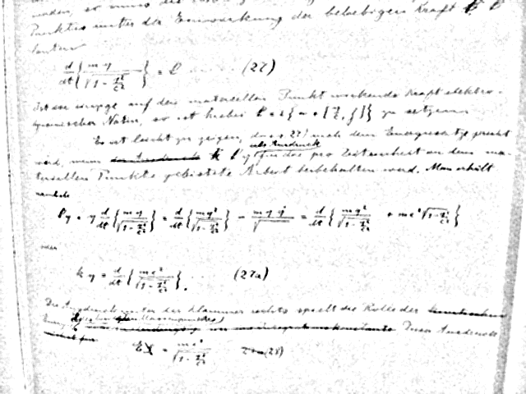

Grazie per l’attenzione
Everything should be made as simple as possible, but not simpler.
Albert Einstein

